Slide 1

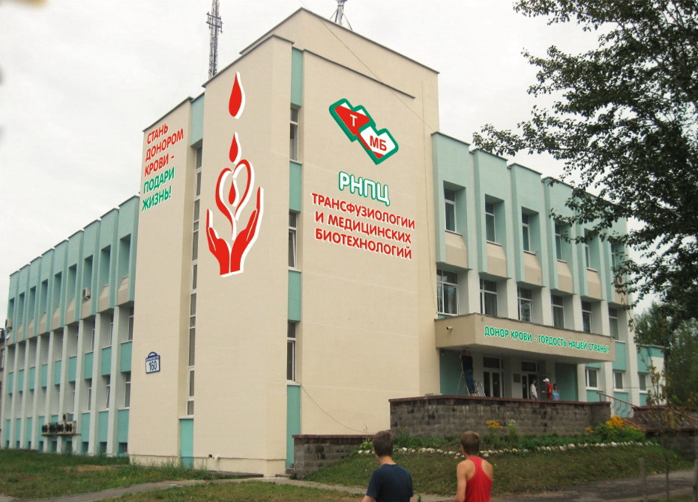
Министерство здравоохранения
Республики Беларусь
Государственное учреждение
Республиканский научно-практический центр трансфузиологии и медицинских биотехнологий
Заведующая лабораторией трансфузиологии
Главный внештатный специалист по гемостазиопатиям Министерства здравоохранения Республики Беларусь
Кандидат медицинских наук, доцент
Дашкевич
Элеонора
Владимировна

Slide 2



Slide 3
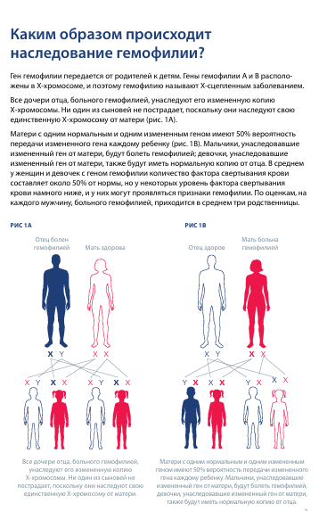
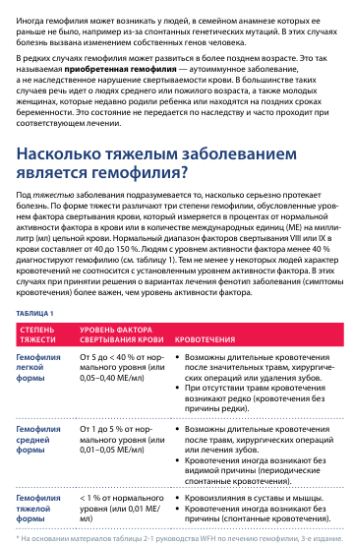

Slide 4


Slide 5
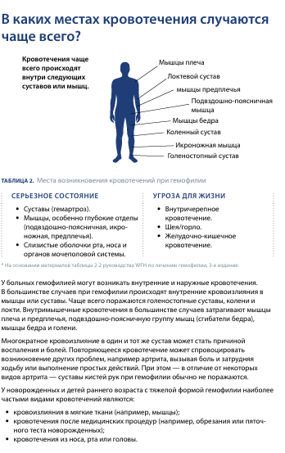


Slide 6

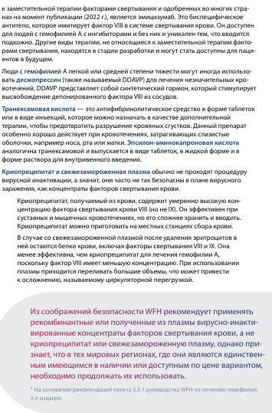
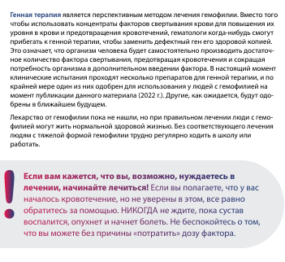

Slide 7
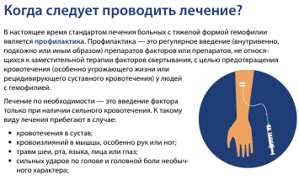

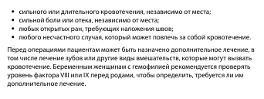

Slide 8
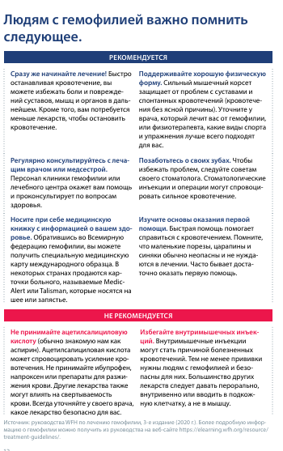

Slide 9
Благодарю за внимание

